Slide 1
GeoGebra, Moodle y Python: un trío de ases Josep Lluís Cañadilla Antoni Gomà Associació Catalana de GeoGebra Día GeoGebra Segovia 24 de noviembre de 2012

Slide 2
Introducción
Febrero 2011
Departament d'Ensenyament, ACG, GeoGebra
Sara Arjona y Jaume Fernández
Matemáticas dinámicas
Entorno Virtual
de Aprendizaje

Slide 3
Características
- És un módulo --> Nueva actividad Moodle con todas las características comunes a otras actividades Moodle.
- Consta de un título, la descripción y el applet GeoGebra.
- Botones Guarda sin entregar o Entrega y termina.
- Se guarda fecha, hora, intentos, puntuación, comentarios y el applet en el estado que lo dejó el alumno.
- Es fácil crear una actividad y hacer el seguimiento.
- Se puede conseguir puntuación automática y aleatoriedad.

Slide 4
Instalación
El administrador del Moodle hace la instalación http://moodle.org/plugins/view.php?plugin=mod_geogebra
Actualmente sólo existe el módulo para Moodle 1.9
Parámetro: versión de GeoGebra
http://www.geogebra.org/webstart/4.0/unsigned/
http://www.geogebra.org/webstart/4.2/unsigned/

Slide 5
Profesor: crea una actividad
1.- Elabora la construcción GeoGebra que quiere mostrar.
2.- Decide el título y redacta la descripción de la actividad.
3.- Accede al Moodle y rellena el formulario.

Slide 6
Alumno
1.- Accede a la actividad.
2.- Realiza la actividad y decide entregar o guardar y continuar más tarde.
3.- Puede acceder a cada unos de los intentos y consultar la puntuación y el comentario. Así como la fecha y la duración.
4.- Puede ver la puntuación de la actividad.

Slide 7
Profesor
1.- Accede a la actividad
2.- Puede modificarla
3.- Puede consultar cada uno de los intentos de cada uno de los alumnos y los puede puntuar y comentar.
4.- Puede modificar la nota de la actividad

Slide 8
Manos a la obra
Moodle:
http://moodle.fespm.es/
Usuario profesor: Contraseña:
profetest nov2012
Usuario alumno: Contraseña:
alumnotest1 segovia12
alumnotest2 segovia12
alumnotest3 segovia12

Slide 9
Autocorrección y puntuación
Hay que definir en la construcción
el objeto numérico grade
que calculará la puntuación del alumno
Por ejemplo:

Slide 10
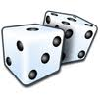
Actividades con valores aleatorios
Con el uso de AleatorioEntre[ , ] se puede plantear la actividad con objetos que tomen valores distintos cada vez que se accede a ella.
Hay que crear un objeto numérico stat que indique el estado de la actividad. Se guarda con stat = 0.
En las propiedades de stat, pestaña Scripting...
mediante JavaScript se hace que al inicio, stat cambie a 1 y después a 2.
Sólo se asignan los valores aleatorios cuando stat cambia de valor y el nuevo valor es 1. De esta manera se mantienen fijos para toda la actividad.

Slide 11
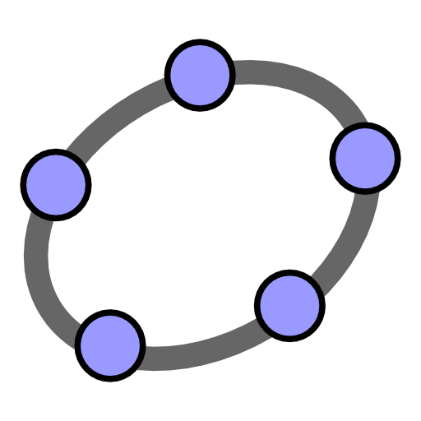
Ideas claves
Entorno de aprendizaje
Matemáticas dinámicas
Python
JavaScript
Sofisticación

Slide 12
Muchas gracias por vuestra atención Josep Lluís Cañadilla Antoni Gomà Associació Catalana de GeoGebra jcanadil@xtec.cat

